Slide 1
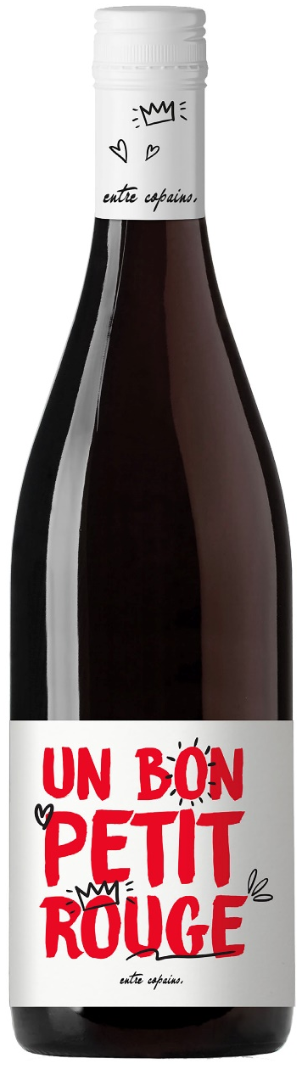

VIGNERONS CATALANS
Entre Copains I.G.P. Cotes Catalanes Red
앙트르 꼬빵 루즈
WINE MAKING 포도의 숙성도가 딱 알맞을 때까지 기다린 후 수확하고 줄기를 제거한 뒤 압착을 진행합니다. 침용 과정은 전통 방식을 따라 중간의 온도에서 펌핑 오버와 함께 진행합니다. 탱크에 몇 개월 간의 숙성을 거칩니다. TASTING NOTE 루비색을 띠고 검은 과일, 제비꽃, 검은 후추의 향이 납니다. 입 안을 가득채우는 균형잡힌 탄닌이 흠잡을데 없는 조화를 보여주는 와인입니다. 서브 온도: 14~16°C 음식 추천: 오리 구이, 양고기 찹스테이크, 등심 스테이크
COMMENT 루씨옹의 영혼 비네롱 카탈랑스(Vignerons Catalans)는 프랑스 및 해외에서 루씨옹(Roussillon) 와인을 보급, 성장 및 인지도 제고를 목적으로 하는 생산자 단체입니다. 루씨옹은 탁월한 떼루아, 화창한 기후, 따뜻한 날씨 등 최적의 와인 재배 조건을 갖춘 와인 재배 지역이며 또한 와이너리가 자리잡고 있는 이 지역의 지질학적 구조는 풍부한 양질의 스틸 와인과 디저트 와인을 생산할 수 있는 여건을 만들어줍니다.
REGION Roussillon, France
TYPE Red
ALCOHOL 13%
VARIETY Grenache Noir Carignan
ACIDITY
SWEETNESS
BODY
FINISH

